Slide 1

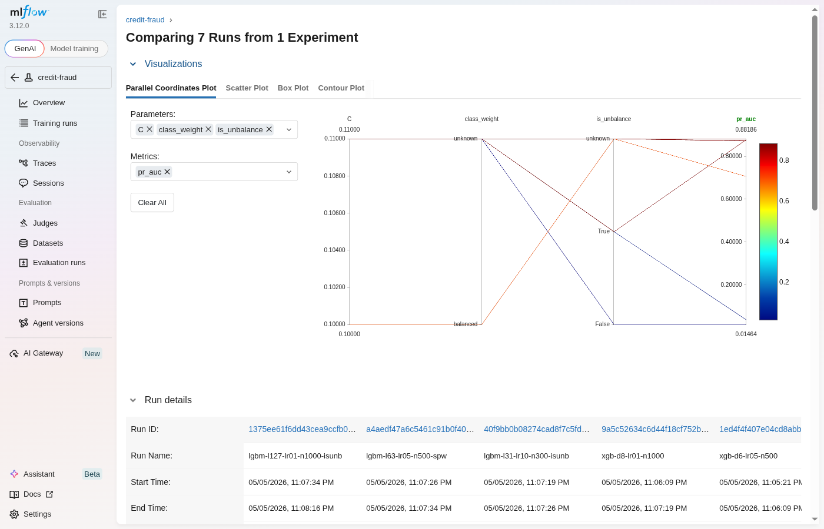
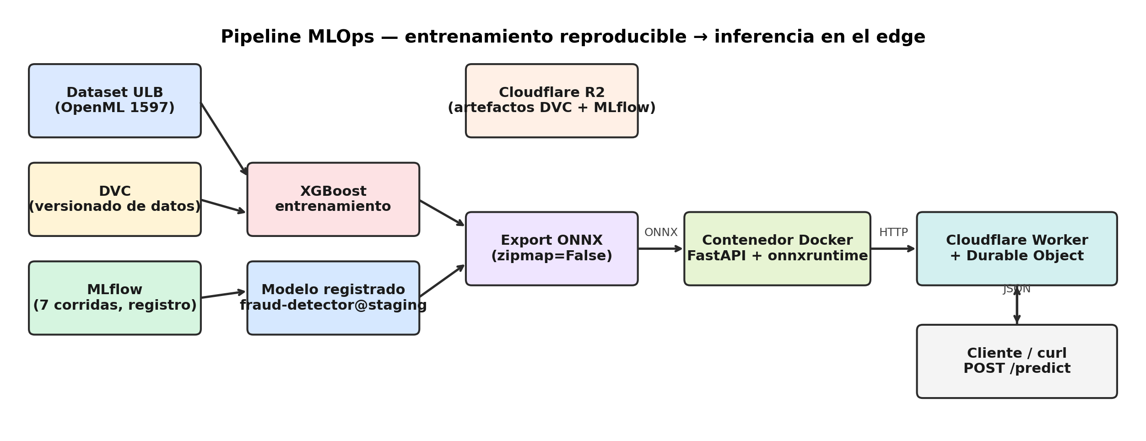
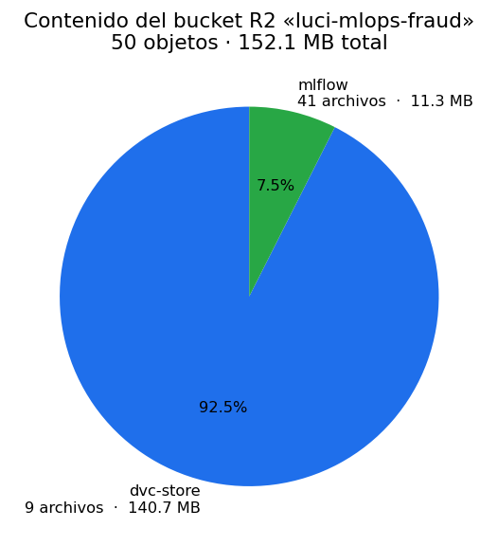
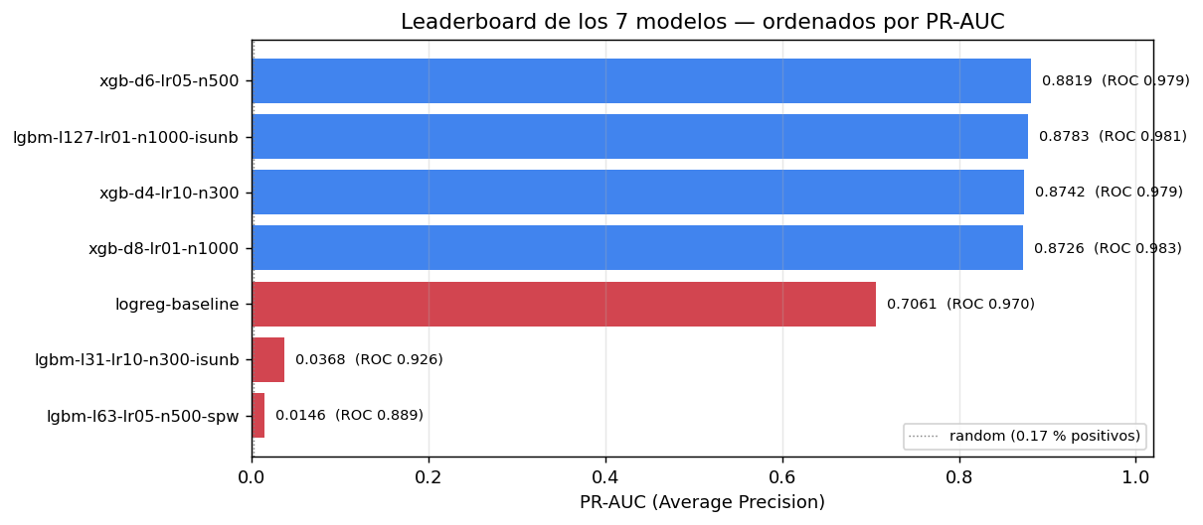
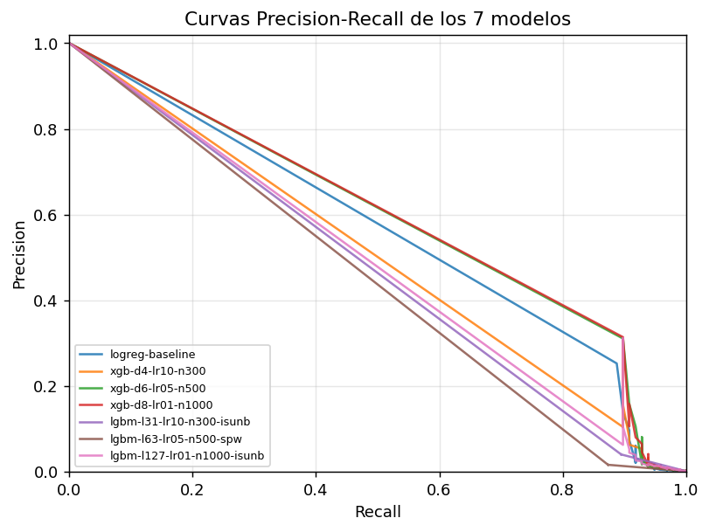
Detector de fraude con tarjeta de crédito: pipeline MLOps reproducible con DVC, MLflow y despliegue en Cloudflare
Eduardo García López y Fernando Ramos Ríos
ITESO — Integración de Servicios de Aprendizaje Automático (ISAA) — Primavera 2026
INTRODUCCIÓN
RESULTADOS
El fraude con tarjeta de crédito ocurre en menos del 0.2% de las transacciones (OpenML 1597, ULB, ~284 807 transacciones, 29 atributos numéricos): un problema severamente desbalanceado que exige métricas centradas en la clase positiva, en particular PR-AUC.
El pivote de AWS a Cloudflare fue forzado por la suspensión de una cuenta académica, pero refuerza el mensaje MLOps: entrenar en Python, exportar a ONNX, servir como contenedor en el edge.
Pipeline en cinco etapas, orquestado por DVC sobre Python 3.11:
1. Ingesta + preprocesamiento (OpenML 1597, partición estratificada 80/20).
2. Entrenamiento de 7 corridas (LogReg baseline, LightGBM, XGBoost) variando hiperparámetros y técnicas de balanceo.
3. Registro en MLflow — métricas, artefactos, y alias fraud-detector@staging sobre el mejor modelo.
4. Sincronización a Cloudflare R2 (bucket luci-mlops-fraud, 75 objetos, ~167 MB) vía la API de gestión REST.
5. Despliegue: ONNX (opset 15, zipmap=False) en contenedor Docker (FastAPI + onnxruntime) detrás de Worker + Durable Object.
MATERIALES Y MÉTODOS
Un pipeline MLOps disciplinado (DVC + MLflow + registro por alias + verificación de paridad) lleva un modelo desde notebook hasta endpoint público sin perder reproducibilidad ni precisión.
ONNX desacopla el entrenamiento de la plataforma de inferencia; los Containers de Cloudflare son alternativa creíble a SageMaker para prototipos académicos.
Repo: github.com/LaloLalo1999/mlops · Endpoint: fraud-detector.eduardo-lalo1999.workers.dev
CONCLUSIONES
Mejor modelo — xgb-d6-lr05-n500: PR-AUC 0.8819, ROC-AUC 0.9789. Umbral 0.9274 ⇒ F1 0.874, precisión 0.941, recall 0.816.
Inferencia en vivo: el endpoint en Cloudflare coincide con sklearn en 100/100 filas dentro de 1×10⁻⁴, latencia mediana 253 ms (p95 613 ms).
REFERENCIAS
AGRADECIMIENTOS
Dal Pozzolo, A., Caelen, O., Johnson, R. A. & Bontempi, G. (2015). Calibrating probability with undersampling for unbalanced classification. IEEE SSCI.
Chen, T. & Guestrin, C. (2016). XGBoost: A scalable tree boosting system. KDD '16.
MLflow Documentation (2026). mlflow.org/docs/latest.
DVC Documentation (2026). dvc.org/doc.
Cloudflare Workers + Containers (2026). developers.cloudflare.com.
ONNX Runtime (2026). onnxruntime.ai/docs.
A ITESO y al profesor de Integración de Servicios de Aprendizaje Automático por el marco académico y la flexibilidad para validar el despliegue en Cloudflare en lugar de AWS. A nuestros compañeros de ISAA por la retroalimentación durante las tareas previas que alimentaron este proyecto final.

